Slide 1
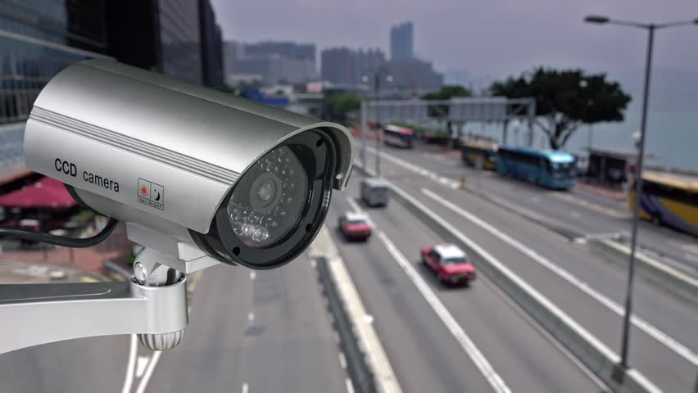


DETEKSI PLAT NOMOR KENDARAAN BERGERAK BERBASIS
METODE YOU ONLY LOOK ONCE (YOLO)
Oleh :
Ario Fajar Pratama
06111640000087
Calon Dosen Pembimbing :
Dr. Budi Setiyono, S. Si, MT
19720207 199702 1 001
ILMU KOMPUTER/LAB KOMPUTASI
DEPARTEMEN MATEMATIKA
FAKULTAS MATEMATIKA, KOMPUTASI, DAN SAINS DATA
INSTITUT TEKNOLOGI SEPULUH NOPEMBER
SURABAYA
2019

Slide 2
DETEKSI PLAT NOMOR KENDARAAN BERGERAK BERBASIS
METODE YOU ONLY LOOK ONCE (YOLO)
Oleh :
Ario Fajar Pratama
06111640000087
Calon Dosen Pembimbing :
Dr. Budi Setiyono, S. Si, MT
19720207 199702 1 001
ILMU KOMPUTER/LAB KOMPUTASI
DEPARTEMEN MATEMATIKA
FAKULTAS MATEMATIKA, KOMPUTASI, DAN SAINS DATA
INSTITUT TEKNOLOGI SEPULUH NOPEMBER
SURABAYA
2019

Slide 3
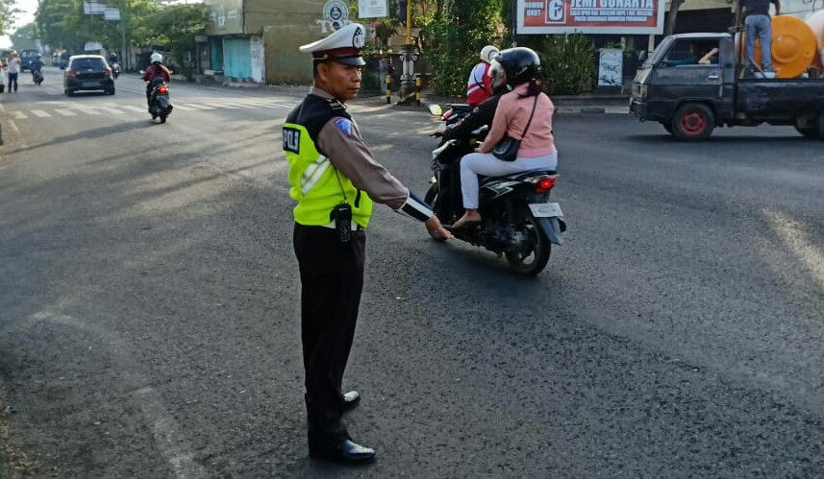
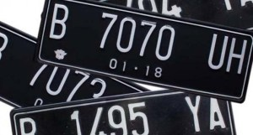
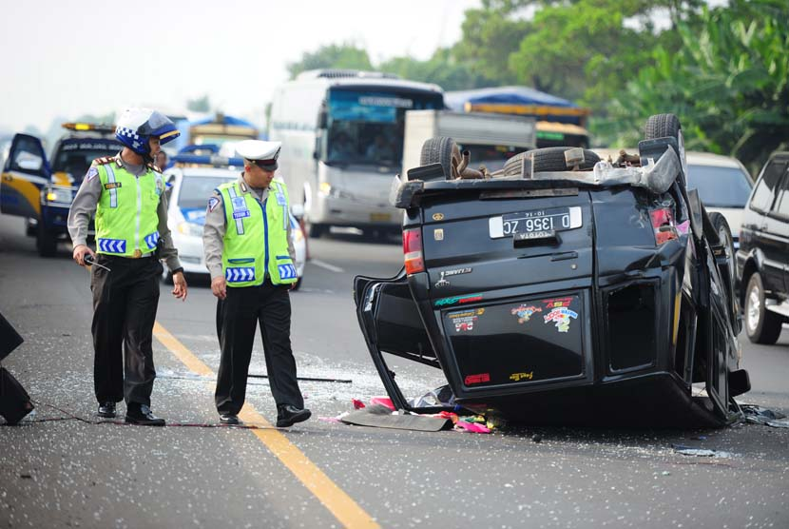
1.1 LATAR BELAKANG
Pengawasan Lalu Lintas

Slide 4
1.1 LATAR BELAKANG

Slide 5
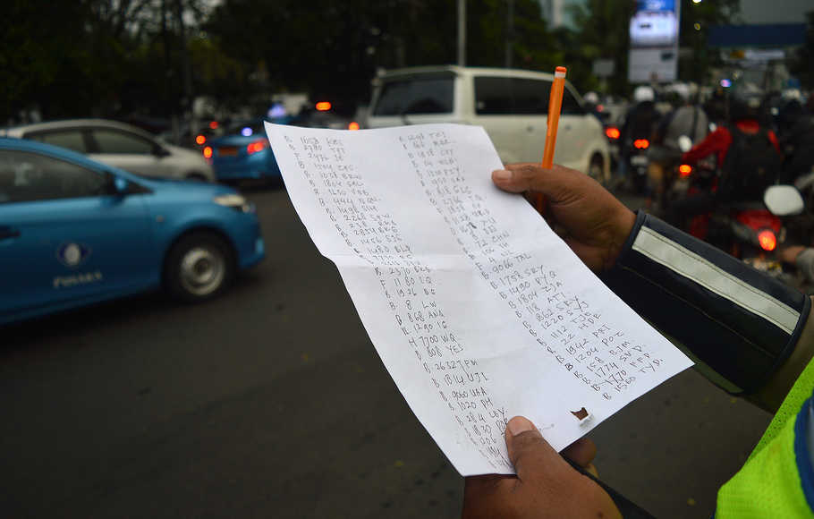
1.1 LATAR BELAKANG

Slide 6
1.1 LATAR BELAKANG
Pengenalan Plat Nomor

Slide 7
1.1 LATAR BELAKANG

Slide 8
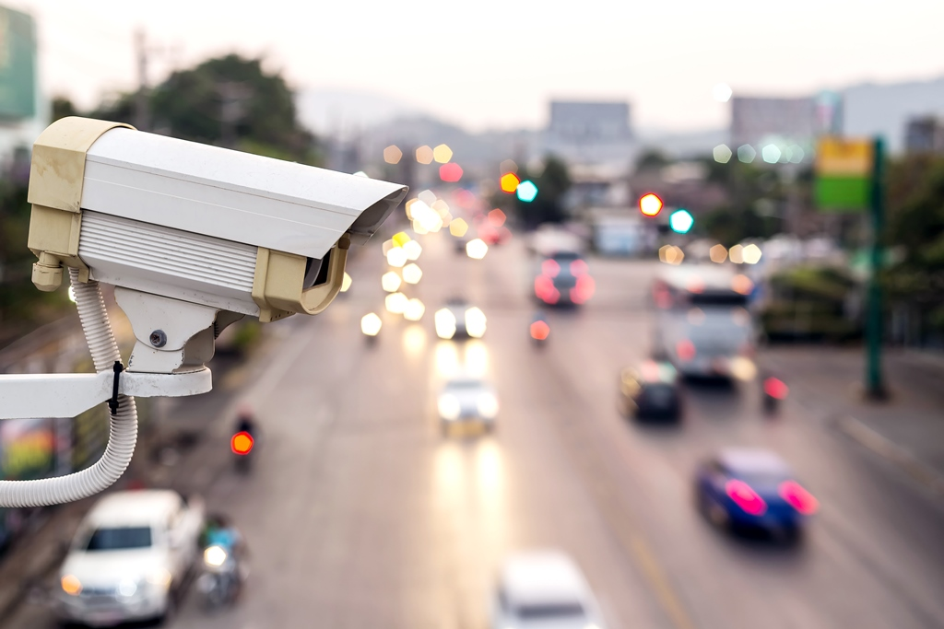
1.1 LATAR BELAKANG

Slide 9
1.1 LATAR BELAKANG
Merekam Informasi Kendaraan

Slide 10
1.1 LATAR BELAKANG

Slide 11
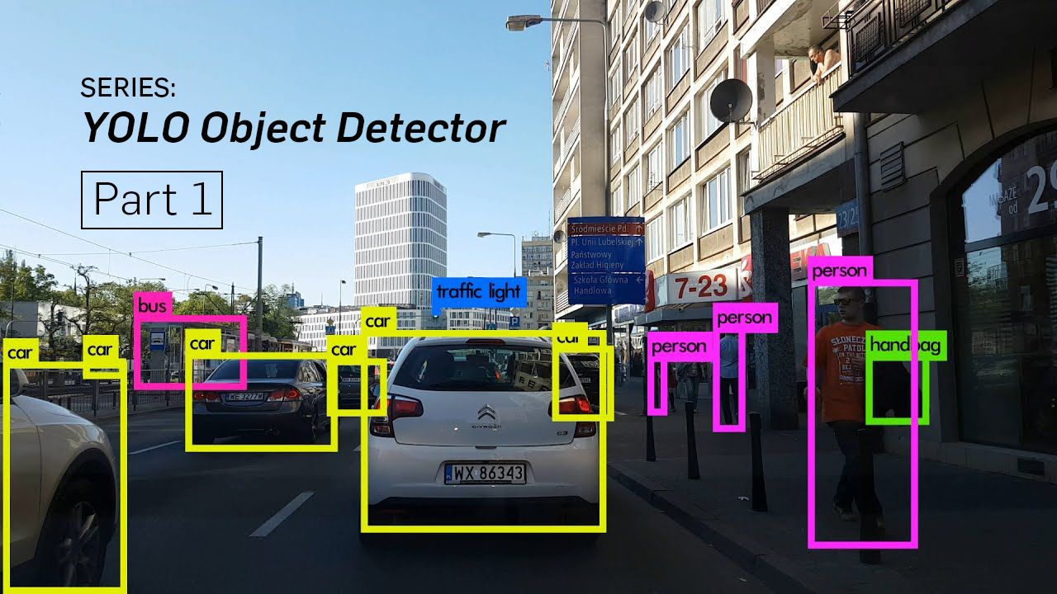
1.1 LATAR BELAKANG

Slide 12
1.1 LATAR BELAKANG
Pencatatan Secara Konvensional

Slide 13
1.1 LATAR BELAKANG

Slide 14
1.1 LATAR BELAKANG

Slide 15
1.1 LATAR BELAKANG
Pengambilan Data Citra

Slide 16
1.1 LATAR BELAKANG

Slide 17
1.1 LATAR BELAKANG

Slide 18
1.1 LATAR BELAKANG
Proses Deteksi Menggunakan YOLO

Slide 19
1.1 LATAR BELAKANG
Penelitian Terdahulu
Proses Deteksi Menggunakan YOLO

Slide 20
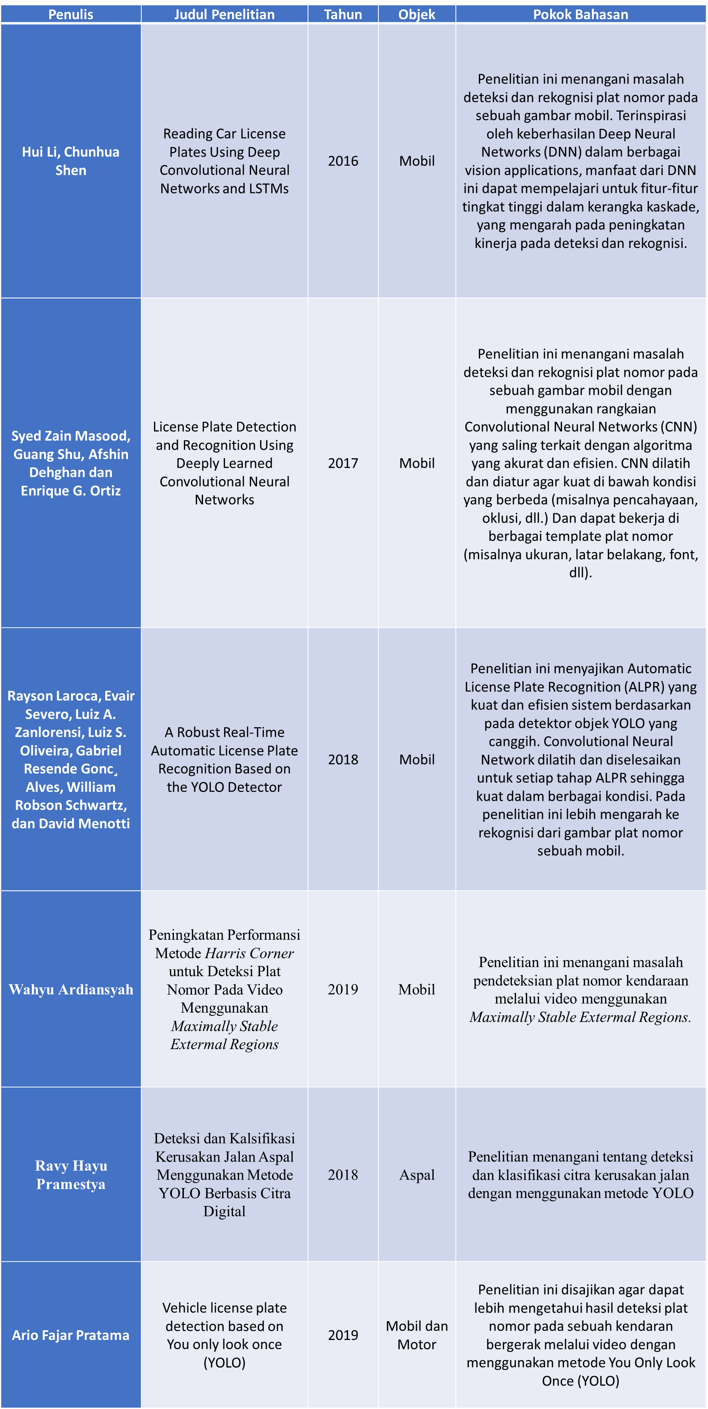
Penelitian Terdahulu
Penulis | Judul Penelitian | Tahun | Objek | Pokok Bahasan
Hui Li, Chunhua Shen | Reading Car License Plates Using Deep Convolutional Neural Networks and LSTMs | 2016 | Mobil | Penelitian ini menangani masalah deteksi dan rekognisi plat nomor pada sebuah gambar mobil. Terinspirasi oleh keberhasilan Deep Neural Networks (DNN) dalam berbagai vision applications, manfaat dari DNN ini dapat mempelajari untuk fitur-fitur tingkat tinggi dalam kerangka kaskade, yang mengarah pada peningkatan kinerja pada deteksi dan rekognisi.
Syed Zain Masood, Guang Shu, Afshin Dehghan dan Enrique G. Ortiz | License Plate Detection and Recognition Using Deeply Learned Convolutional Neural Networks | 2017 | Mobil | Penelitian ini menangani masalah deteksi dan rekognisi plat nomor pada sebuah gambar mobil dengan menggunakan rangkaian Convolutional Neural Networks (CNN) yang saling terkait dengan algoritma yang akurat dan efisien. CNN dilatih dan diatur agar kuat di bawah kondisi yang berbeda (misalnya pencahayaan, oklusi, dll.) Dan dapat bekerja di berbagai template plat nomor (misalnya ukuran, latar belakang, font, dll).
Rayson Laroca, Evair Severo, Luiz A. Zanlorensi, Luiz S. Oliveira, Gabriel Resende Gonc¸ Alves, William Robson Schwartz, dan David Menotti | A Robust Real-Time Automatic License Plate Recognition Based on the YOLO Detector | 2018 | Mobil | Penelitian ini menyajikan Automatic License Plate Recognition (ALPR) yang kuat dan efisien sistem berdasarkan pada detektor objek YOLO yang canggih. Convolutional Neural Network dilatih dan diselesaikan untuk setiap tahap ALPR sehingga kuat dalam berbagai kondisi. Pada penelitian ini lebih mengarah ke rekognisi dari gambar plat nomor sebuah mobil.
Wahyu Ardiansyah | Peningkatan Performansi Metode Harris Corner untuk Deteksi Plat Nomor Pada Video Menggunakan Maximally Stable Extermal Regions | 2019 | Mobil | Penelitian ini menangani masalah pendeteksian plat nomor kendaraan melalui video menggunakan Maximally Stable Extermal Regions.
Ravy Hayu Pramestya | Deteksi dan Kalsifikasi Kerusakan Jalan Aspal Menggunakan Metode YOLO Berbasis Citra Digital | 2018 | Aspal | Penelitian menangani tentang deteksi dan klasifikasi citra kerusakan jalan dengan menggunakan metode YOLO
Ario Fajar Pratama | Vehicle license plate detection based on You only look once (YOLO) | 2019 | Mobil dan Motor | Penelitian ini disajikan agar dapat lebih mengetahui hasil deteksi plat nomor pada sebuah kendaran bergerak melalui video dengan menggunakan metode You Only Look Once (YOLO)

Slide 23
1.2 RUMUSAN MASALAH

Slide 24
1.2 RUMUSAN MASALAH
Bagaimana merancang sistem yang dapat mendeteksi plat
nomor kendaraan bergerak yang melintasi jalan raya melalui video ?
01
Bagaimana mengetahui kinerja metode You Only Look Once (YOLO) dalam pendeteksian plat nomor kendaraan bergerak ?
02

Slide 25

1.3 BATASAN MASALAH
Data yang digunakan adalah video lalu lintas kendaraan di jalan raya pada waktu siang hari dalam kondisi yang cerah
01
Video diambil di jalur satu arah dengan arah kendaraan mendekati kamera
02
Plat nomor yang dideteksi adalah plat nomor dengan ukuran dan posisi pemasangan yang standard
03
04
Plat nomor yang terdeteksi berdasarkan karakter yang dapat dibaca secara visual

Slide 26
1.3 BATASAN MASALAH
Data yang digunakan adalah video lalu lintas kendaraan di jalan raya pada waktu siang hari dalam kondisi yang cerah
01
Video diambil di jalur satu arah dengan arah kendaraan mendekati kamera
02
Plat nomor yang dideteksi adalah plat nomor dengan ukuran dan posisi pemasangan yang standard
03
04
Plat nomor yang terdeteksi berdasarkan karakter yang dapat dibaca secara visual

Slide 27
1.4 TUJUAN
01
Merancang sistem untuk mendeteksi plat nomor kendaraan bergerak yang melintasi jalan raya melalui video
02
Mengetahui kinerja metode You Only Look Once (YOLO) dalam
pendeteksian plat nomor kendaraan bergerak

Slide 28
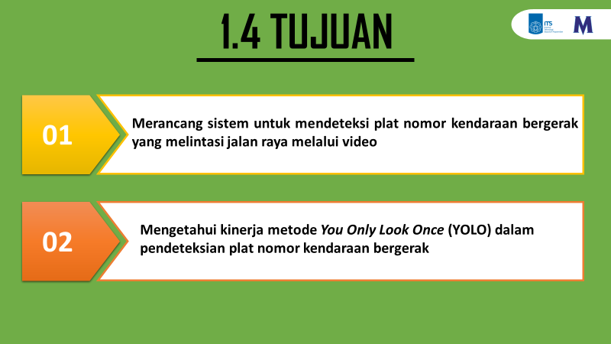
1.5 MANFAAT
Manfaat yang akan diperoleh dari penelitian ini dapat membantu pihak kepolisian dalam mendapatkan informasi plat nomor kendaraan melalui sebuah video

Slide 29
BAB II
TINJAUAN PUSTAKA
YOLO
Deep Learning
CNN

Slide 30
BAB II
TINJAUAN PUSTAKA
YOLO
Deep Learning
CNN

Slide 31
Hubungan Deep Learning dan Machine Learning
Artificial Intelegent
Machine Learning
YOLO
Deep Learning
CNN
Deep Learning

Slide 32
Hubungan Deep Learning dan Machine Learning
Artificial Intelegent
Machine Learning
YOLO
Deep Learning
CNN
Deep Learning

Slide 33
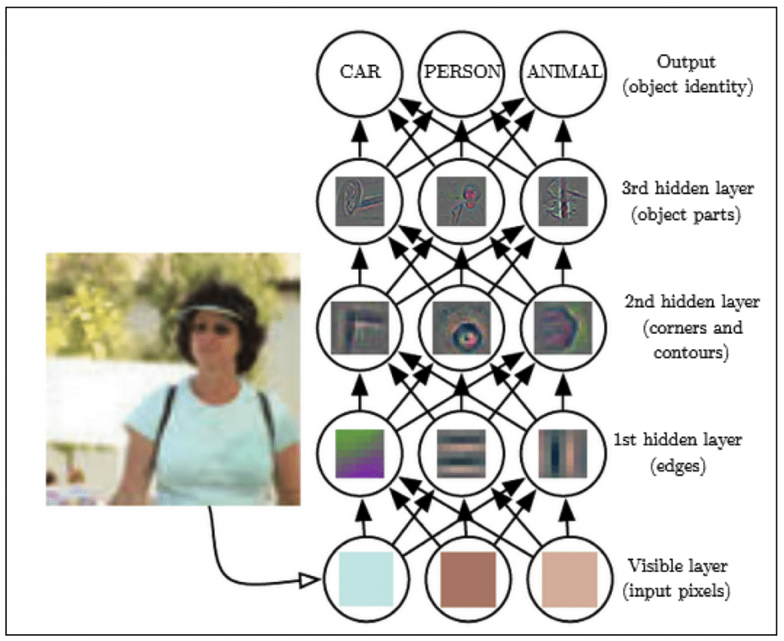
Model Deep Learning
YOLO
Deep Learning
CNN

Slide 34
Model Deep Learning
YOLO
Deep Learning
CNN

Slide 35
Convolutiunal Neural Network
(CNN)
Convolutional Neural Network (CNN) adalah pengembangan dari Multilayer Perceptron (MLP) yang didesain untuk mengolah data dua dimensi.
YOLO
Deep Learning
CNN
Pada kasus klasifikasi citra, MLP kurang sesuai untuk digunakan karena tidak menyimpan informasi spasial dari data citra dan menganggap setiap piksel adalah fitur yang independen sehingga menghasilkan hasil yang kurang baik.

Slide 36
Convolutiunal Neural Network
(CNN)
Convolutional Neural Network (CNN) adalah pengembangan dari Multilayer Perceptron (MLP) yang didesain untuk mengolah data dua dimensi.
YOLO
Deep Learning
CNN
Pada kasus klasifikasi citra, MLP kurang sesuai untuk digunakan karena tidak menyimpan informasi spasial dari data citra dan menganggap setiap piksel adalah fitur yang independen sehingga menghasilkan hasil yang kurang baik.

Slide 37
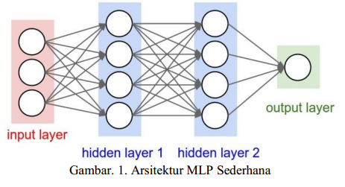
Convolutiunal Neural Network
(CNN)
Cara kerja CNN memiliki kesamaan pada MLP, namun dalam CNN setiap neuron dipresentasikan dalam bentuk tiga dimensi, tidak seperti MLP yang setiap neuron hanya berukuran satu dimensi
YOLO
Deep Learning
CNN

Slide 38
Convolutiunal Neural Network
(CNN)
Cara kerja CNN memiliki kesamaan pada MLP, namun dalam CNN setiap neuron dipresentasikan dalam bentuk dua dimensi, tidak seperti MLP yang setiap neuron hanya berukuran satu dimensi
YOLO
Deep Learning
CNN

Slide 39
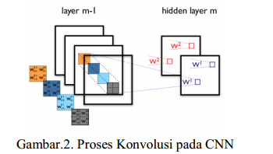
Convolutiunal Neural Network
(CNN)
Pada CNN operasi linear menggunakan operasi konvolusi, sedangkan bobot tidak lagi satu dimensi saja, namun berbentuk empat dimensi yang merupakan kumpulan kernel konvolusi seperti pada Gambar.2. Dimensi bobot pada CNN adalah :
YOLO
Deep Learning
CNN

Slide 40
Convolutiunal Neural Network
(CNN)
Pada CNN operasi linear menggunakan operasi konvolusi, sedangkan bobot tidak lagi satu dimensi saja, namun berbentuk empat dimensi yang merupakan kumpulan kernel konvolusi seperti pada Gambar.2. Dimensi bobot pada CNN adalah :
YOLO
Deep Learning
CNN

Slide 41
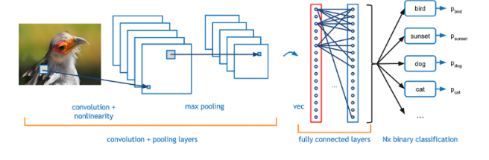
Convolutiunal Neural Network
(CNN)
YOLO
Deep Learning
CNN

Slide 42
Convolutiunal Neural Network
(CNN)
YOLO
Deep Learning
CNN

Slide 43
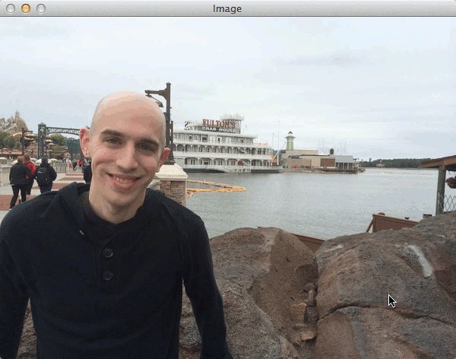
Convolutiunal Neural Network
(CNN)
YOLO
Deep Learning
CNN

Slide 44
Convolutiunal Neural Network
(CNN)
YOLO
Deep Learning
CNN

Slide 45
KEUNGGULAN
YOLO sangat cepat, karena YOLO menjadikan pendeteksian objek sebagai masalah regresi sehingga tidak memerlukan alur yang kompleks
YOLO mempertimbangkan secara global tentang citra saat membuat prediksi. Tidak seperti sliding window dan Teknik berbasis region proposal, YOLO melihat keseluruhan gambar selama masa pelatihan dan pengujian secara implisit
YOLO
Deep Learning
CNN
YOLO dapat mempelajari menggeneralisasi representasi objek saat dilatih tentang gambar alami dan diuji gambar seni, YOLO mengungguli metode metode pendeteksian terbaik seperti DPM dan R-CNN dengan selisih lebar

Slide 46
KEUNGGULAN
YOLO sangat cepat, karena YOLO menjadikan pendeteksian objek sebagai masalah regresi sehingga tidak memerlukan alur yang kompleks
YOLO mempertimbangkan secara global tentang citra saat membuat prediksi. Tidak seperti sliding window dan Teknik berbasis region proposal, YOLO melihat keseluruhan gambar selama masa pelatihan dan pengujian secara implisit
YOLO
Deep Learning
CNN
YOLO dapat mempelajari menggeneralisasi representasi objek saat dilatih tentang gambar alami dan diuji gambar seni, YOLO mengungguli metode metode pendeteksian terbaik seperti DPM dan R-CNN dengan selisih lebar

Slide 47

KEUNGGULAN
YOLO
Deep Learning
CNN

Slide 48
KEUNGGULAN
YOLO
Deep Learning
CNN

Slide 49
YOU ONLY LOOK ONCE (YOLO)
YOLO menggunakan pendekatan yang sangat berbeda dengan metode sebelumnya, yakni menerapkan jaringan syaraf tunggal (Single Neural Network) pada keseluruhan gambar
Jaringan ini akan membagi gambar menjadi wilayah-wilayah kemudian memprediksi kotak pembatas dan probabilitas, untuk setiap kotak wilayah pembatas ditimbang probabilitasnya untuk mengklasifikasian sebagai objek atau bukan
YOLO
Deep Learning
CNN

Slide 50
YOU ONLY LOOK ONCE (YOLO)
YOLO menggunakan pendekatan yang sangat berbeda dengan metode sebelumnya, yakni menerapkan jaringan syaraf tunggal (Single Neural Network) pada keseluruhan gambar
Jaringan ini akan membagi gambar menjadi wilayah-wilayah kemudian memprediksi kotak pembatas dan probabilitas, untuk setiap kotak wilayah pembatas ditimbang probabilitasnya untuk mengklasifikasian sebagai objek atau bukan
YOLO
Deep Learning
CNN

Slide 51
YOU ONLY LOOK ONCE (YOLO)
YOLO menggunakan pendekatan yang sangat berbeda dengan metode sebelumnya, yakni menerapkan jaringan syaraf tunggal (Single Neural Network) pada keseluruhan gambar
Jaringan ini akan membagi gambar menjadi wilayah-wilayah kemudian memprediksi kotak pembatas dan probabilitas, untuk setiap kotak wilayah pembatas ditimbang probabilitasnya untuk mengklasifikasian sebagai objek atau bukan
YOLO
Deep Learning
CNN

Slide 52
YOU ONLY LOOK ONCE (YOLO)
YOLO menggunakan pendekatan yang sangat berbeda dengan metode sebelumnya, yakni menerapkan jaringan syaraf tunggal (Single Neural Network) pada keseluruhan gambar
Jaringan ini akan membagi gambar menjadi wilayah-wilayah kemudian memprediksi kotak pembatas dan probabilitas, untuk setiap kotak wilayah pembatas ditimbang probabilitasnya untuk mengklasifikasian sebagai objek atau bukan
YOLO
Deep Learning
CNN

Slide 53
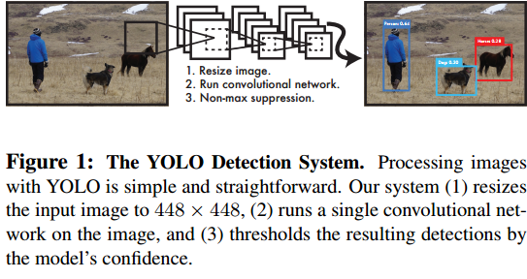
YOU ONLY LOOK ONCE (YOLO)
YOLO
Deep Learning
CNN

Slide 54
YOU ONLY LOOK ONCE (YOLO)
YOLO
Deep Learning
CNN

Slide 55
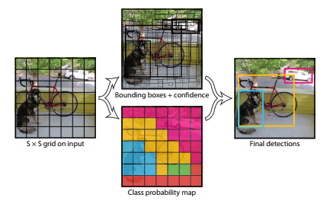
YOU ONLY LOOK ONCE (YOLO)
YOLO
Deep Learning
CNN

Slide 56
YOU ONLY LOOK ONCE (YOLO)
YOLO
Deep Learning
CNN

Slide 57
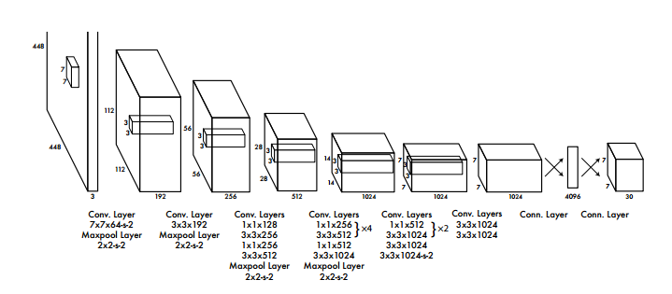
DESAIN JARINGAN YOLO
YOLO
Deep Learning
CNN

Slide 58
DESAIN JARINGAN YOLO
YOLO
Deep Learning
CNN

Slide 59
Metode Penelitian
Mulai
Studi Literatur dan Pengumpulan Data
Perancangan Program
Pembuatan Laporan
Penarikan Kesimpulan
Simulasi dan Pengujian Program
Selesai

Slide 60
Metode Penelitian
Mulai
Studi Literatur dan Pengumpulan Data
Perancangan Program
Pembuatan Laporan
Penarikan Kesimpulan
Simulasi dan Pengujian Program
Selesai

Slide 61
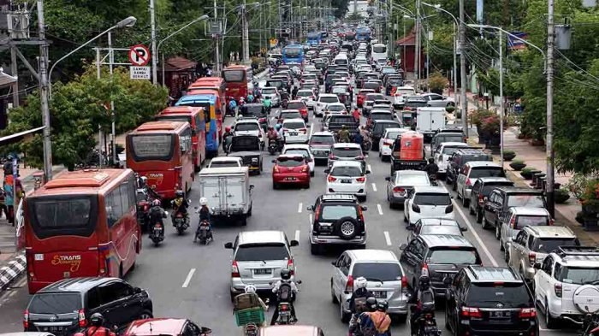
Cropping & Resizing
Buat Grid
S x S
Fully Connected
Bounding Boxes + Confidence
Non – Max Supression
Plot Bounding Boxes from NMS
Akuisi Video
Conv. And Max Pool
Pre – Processing Data
Anotasi Data
Diagram Alur Deteksi Menggunakan YOLO
Input Video

Slide 62
Cropping & Resizing
Buat Grid
S x S
Fully Connected
Bounding Boxes + Confidence
Non – Max Supression
Plot Bounding Boxes from NMS
Akuisi Video
Conv. And Max Pool
Pre – Processing Data
Anotasi Data
Diagram Alur Deteksi Menggunakan YOLO
Input Video

Slide 63
Diagram Alur Deteksi Menggunakan YOLO
Input Video
Akuisi Video

Slide 64
Diagram Alur Deteksi Menggunakan YOLO
Input Video
Akuisi Video

Slide 65
Diagram Alur Deteksi Menggunakan YOLO
Input Video
Akuisi Video
Cropping & Resizing
Pre – Processing Data
448
448

Slide 66
Diagram Alur Deteksi Menggunakan YOLO
Input Video
Akuisi Video
Cropping & Resizing
Pre – Processing Data
448
448

Slide 67
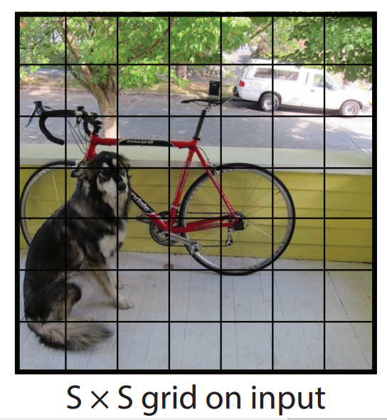
Diagram Alur Deteksi Menggunakan YOLO
Input Video
Akuisi Video
Cropping & Resizing
Buat Grid
S x S
Pre – Processing Data
Anotasi Data

Slide 68
Diagram Alur Deteksi Menggunakan YOLO
Input Video
Akuisi Video
Cropping & Resizing
Buat Grid
S x S
Pre – Processing Data
Anotasi Data

Slide 69
Diagram Alur Deteksi Menggunakan YOLO
Input Video
Akuisi Video
Cropping & Resizing
Buat Grid
S x S
Conv. And Max Pool
Pre – Processing Data
Anotasi Data

Slide 70
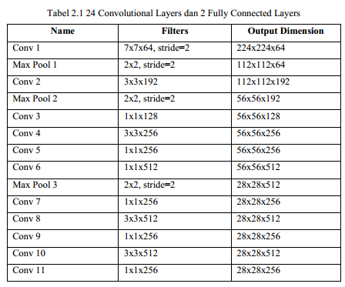
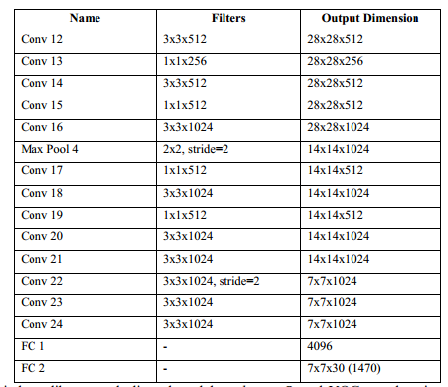
Diagram Alur Deteksi Menggunakan YOLO
Input Video
Akuisi Video
Cropping & Resizing
Buat Grid
S x S
Conv. And Max Pool
Pre – Processing Data
Anotasi Data

Slide 71
Diagram Alur Deteksi Menggunakan YOLO
Input Video
Akuisi Video
Cropping & Resizing
Buat Grid
S x S
Conv. And Max Pool
Fully Connected
Pre – Processing Data
Anotasi Data

Slide 72
Diagram Alur Deteksi Menggunakan YOLO
Input Video
Akuisi Video
Cropping & Resizing
Buat Grid
S x S
Conv. And Max Pool
Fully Connected
Pre – Processing Data
Anotasi Data

Slide 73
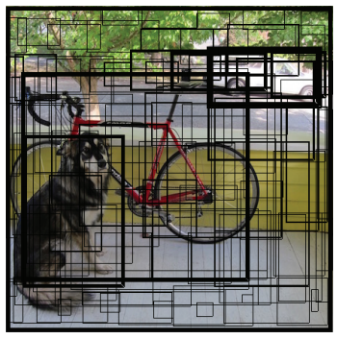
Diagram Alur Deteksi Menggunakan YOLO
Buat Grid
S x S
Conv. And Max Pool
Fully Connected
Bounding Boxes + Confidence
Anotasi Data

Slide 74
Diagram Alur Deteksi Menggunakan YOLO
Buat Grid
S x S
Conv. And Max Pool
Fully Connected
Bounding Boxes + Confidence
Anotasi Data

Slide 75
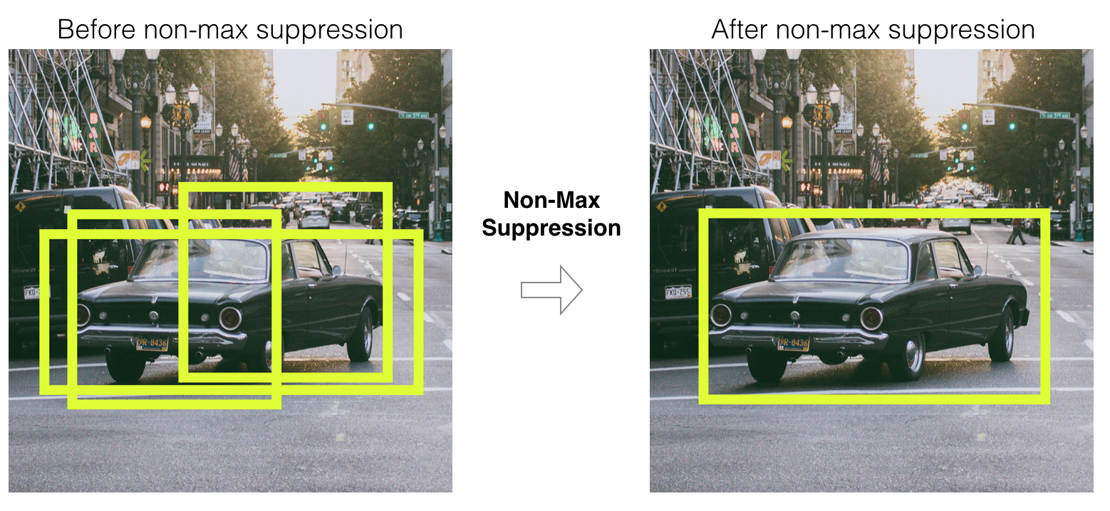
Diagram Alur Deteksi Menggunakan YOLO
Buat Grid
S x S
Conv. And Max Pool
Fully Connected
Bounding Boxes + Confidence
Non – Max Supression
Anotasi Data

Slide 76
Diagram Alur Deteksi Menggunakan YOLO
Input Video
Akuisi Video
Cropping & Resizing
Buat Grid
S x S
Conv. And Max Pool
Fully Connected
Bounding Boxes + Confidence
Non – Max Supression
Pre – Processing Data
Anotasi Data

Slide 77
Diagram Alur Deteksi Menggunakan YOLO
Input Video
Akuisi Video
Cropping & Resizing
Buat Grid
S x S
Conv. And Max Pool
Fully Connected
Bounding Boxes + Confidence
Non – Max Supression
Pre – Processing Data
Anotasi Data
CNN
YOLO

Slide 78
Diagram Alur Deteksi Menggunakan YOLO
Jadwal Kegiatan

Slide 79
Diagram Alur Deteksi Menggunakan YOLO
Jadwal Kegiatan

Slide 80
Daftar Pustaka

Slide 81
Daftar Pustaka

Slide 82
Daftar Pustaka

Slide 83
TERIMA KASIH

